Slide 1

Οι μαθητές του 2^{ου} Νηπιαγωγείου Κυμίνων «χτίζουν» μια «ΟΜΟΡΦΗ ΠΟΛΗ» εμπνευσμένη από τους στίχους και την μουσική του τραγουδιού του Μίκη Θεοδωράκη « Όμορφη πόλη»
ΟΜΟΡΦΗ ΠΟΛΗ

Slide 2
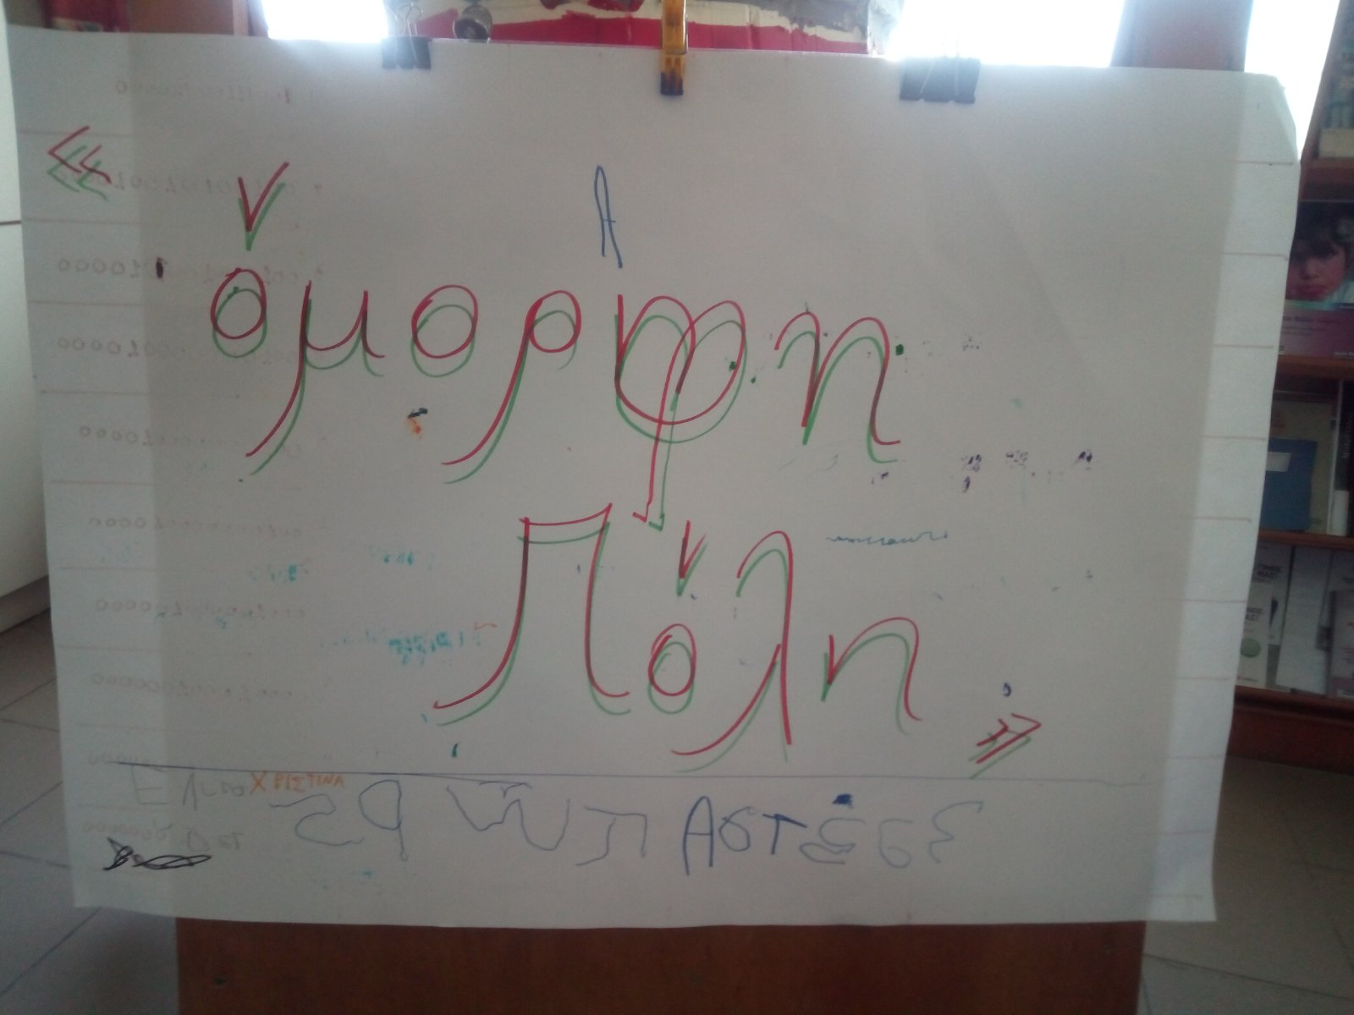

Slide 3
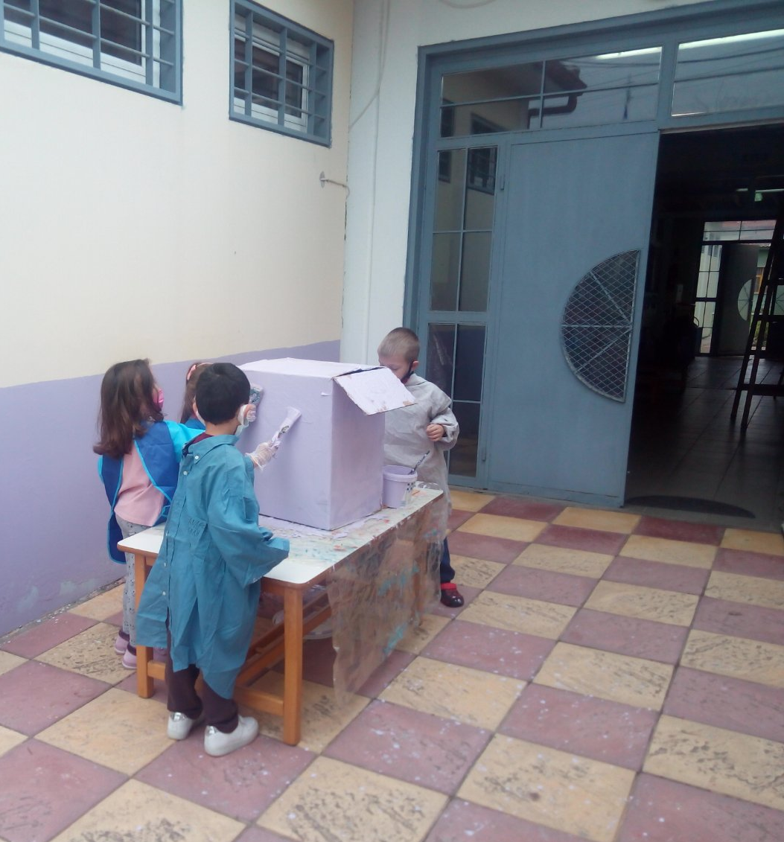
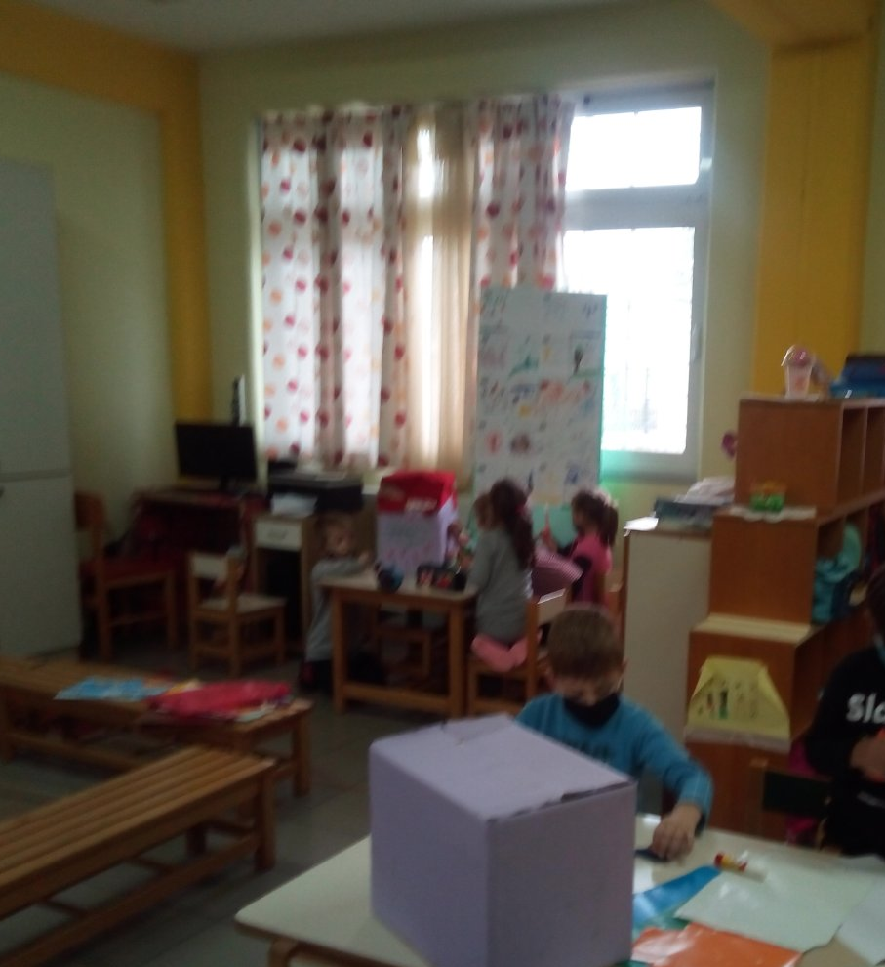
Αρχίσαμε να χτίζουμε την πόλη μας και πραγματικά απολαύσαμε την κατασκευή της

Slide 4
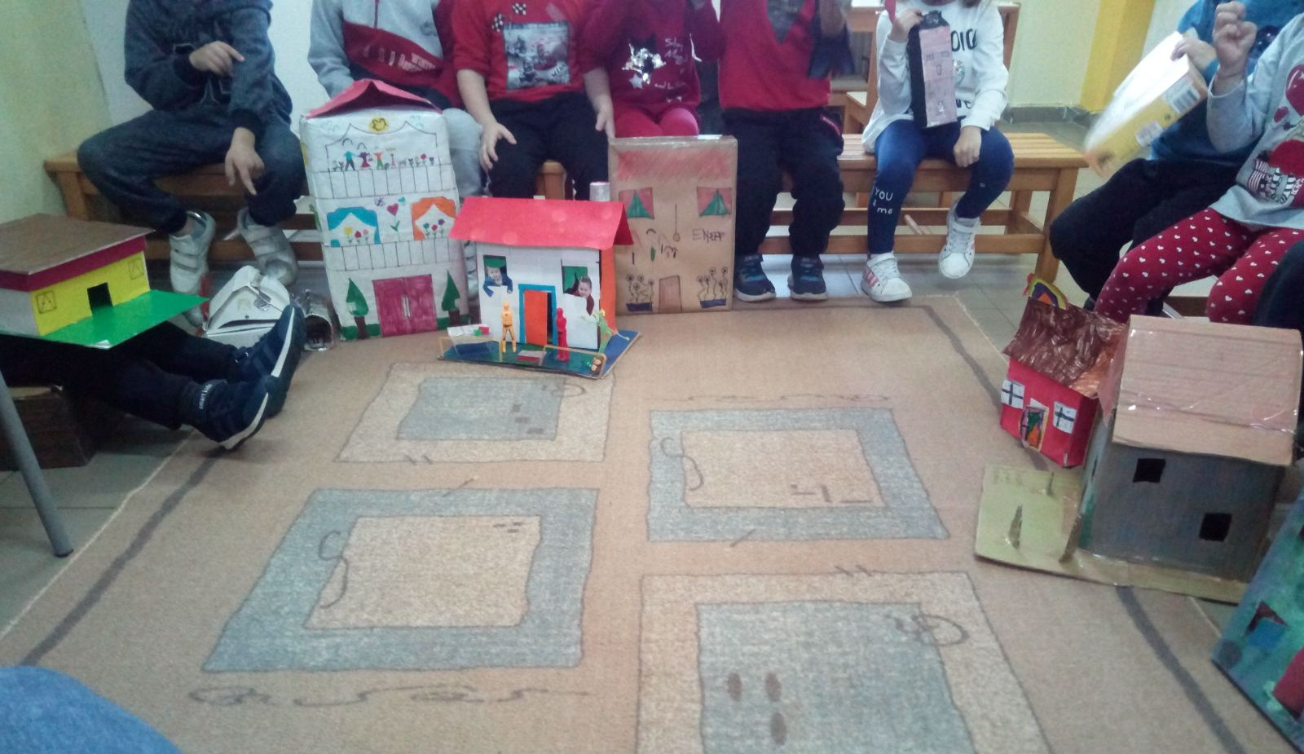
Τα κτίρια της πόλης έχουν ετοιμαστεί

Slide 5
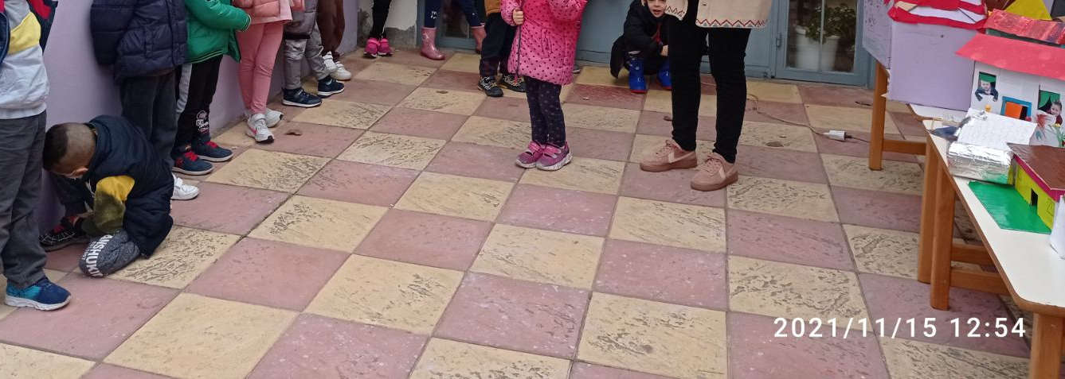
Η «πόλη» παρουσιάστηκε στους γονείς των παιδιών . Τα παιδιά παρουσίασαν την πόλη τους έχοντας σαν μουσική υπόκρουση την μουσική της «¨Όμορφης πόλης» του Μ. Θεοδωράκη.

Slide 6
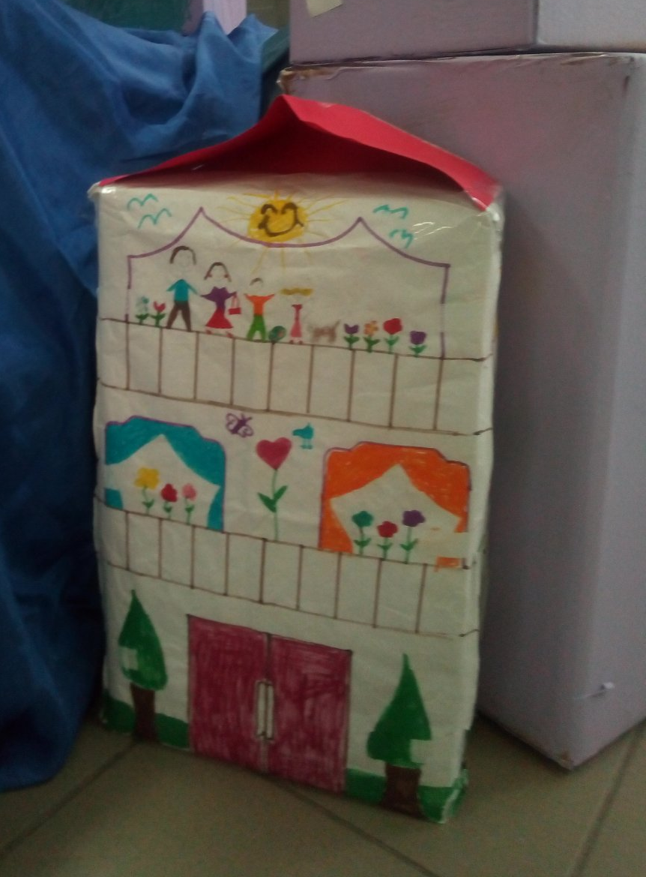
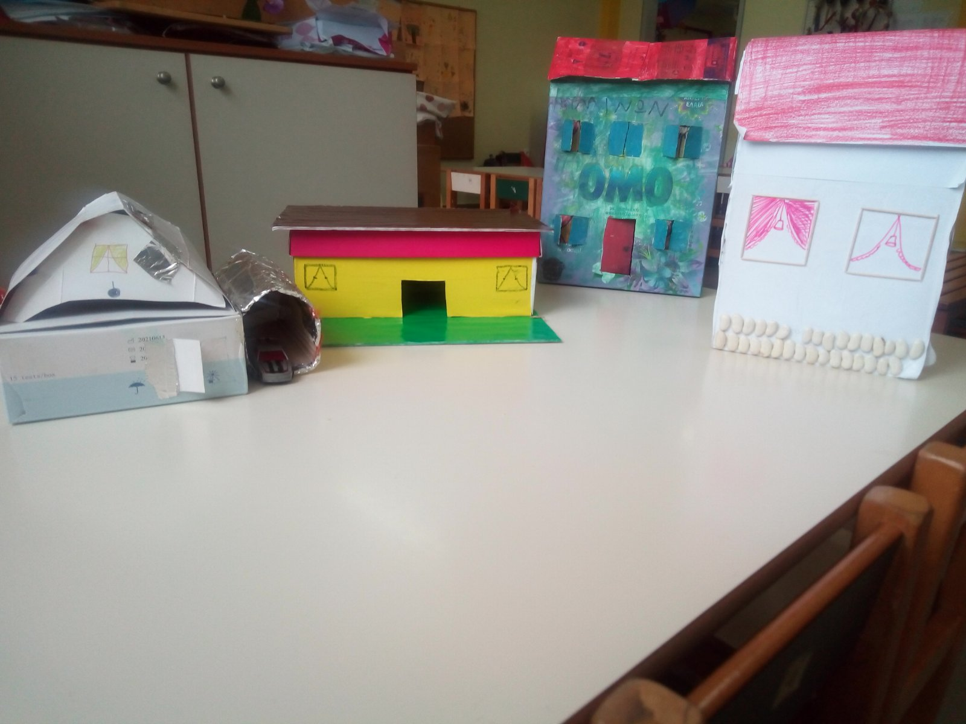

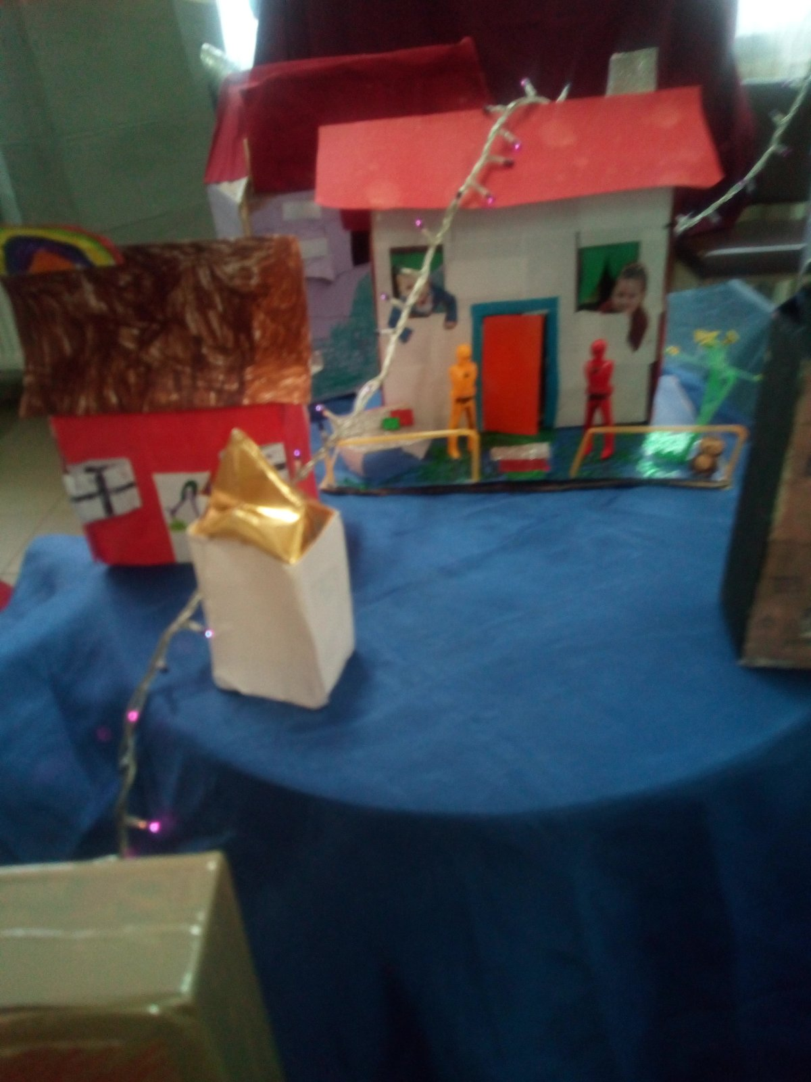

Slide 7
